Slide 1
Corrector de Pruebas
Presentación de producto

Slide 2
Caracterísitcas
Definir pruebas por nivel o por curso.
Pruebas de 3 a 5 alternativas
Preguntas con opción Verdadero o Falso
Preguntas de cálculo mental que el profesor la evalúa y marca.
Utiliza cualquier escáner que genere una resolución de 300 dpi. y grabe resultado en imagen jpg o png.
Genera archivo PDF con la plantilla de respuesta identificando a cada alumno.
Permite imprimir plantillas en blanco.
Se puede importar desde planillas Excel los siguientes conecptos:
Colegios
Cursos
Alumnos
Exportación a Excel de los resultados de las pruebas.
Captura automática de resultados desde imágenes resultantes de escanear las hojas de respuesta.
Ingreso y / o modificación de resultados en forma manual.

Slide 3
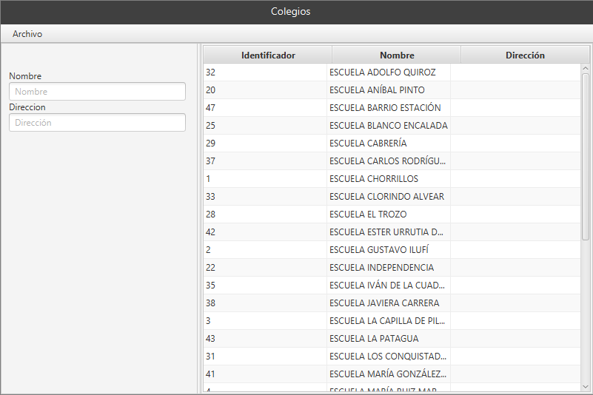
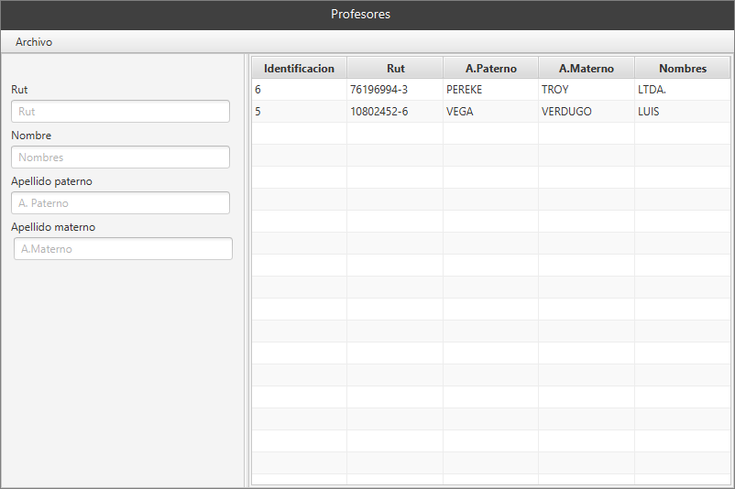
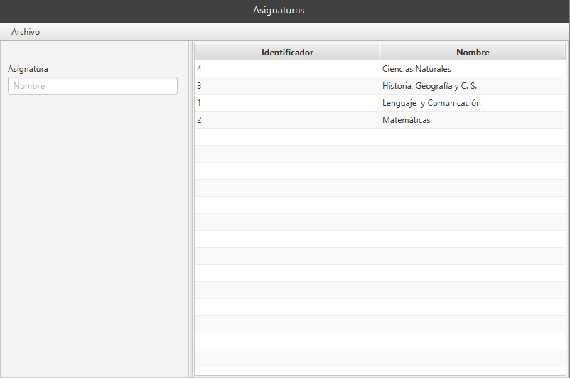
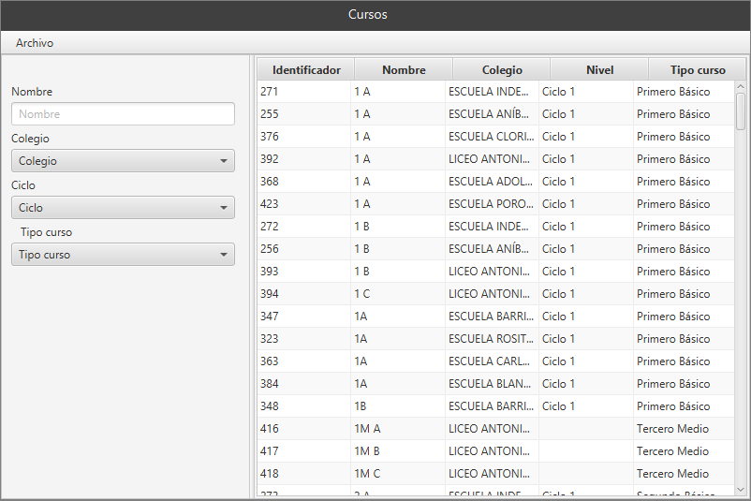
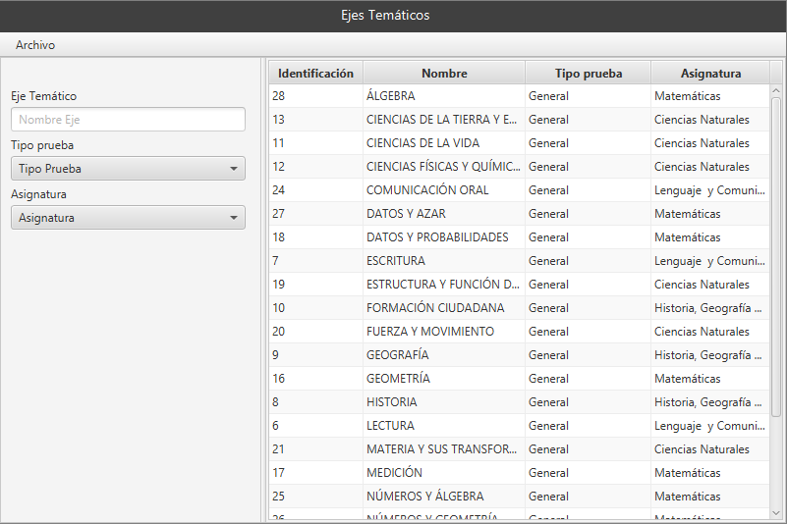
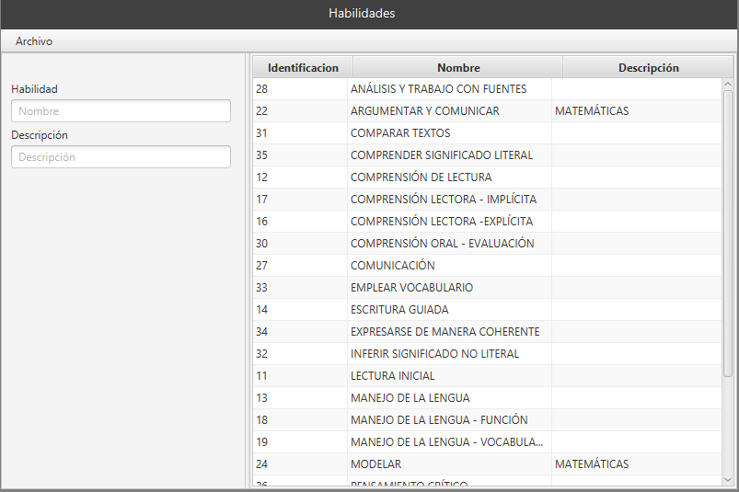
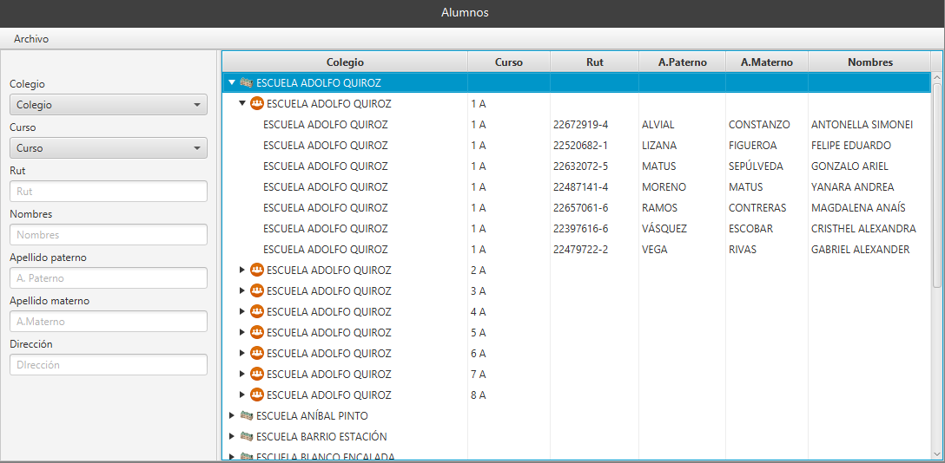
Administradores
Colegios: Permite gestionar más de un colegio.
Cursos :Gestiona cursos asociados a colegios.
Alumnos: Gestionar alumnos de los cursos.
Asignaturas: Permite definir las asignaturas.
Profesores: Permite definir los profesores, en forma independiente del colegio.
Ejes temáticos: Gestiona ejes temáticos asociados a las asignaturas y que son aplicables a las pruebas.
Habilidades: Gestiona las habilidades que pueden ser asociadas a las pruebas.

Slide 4
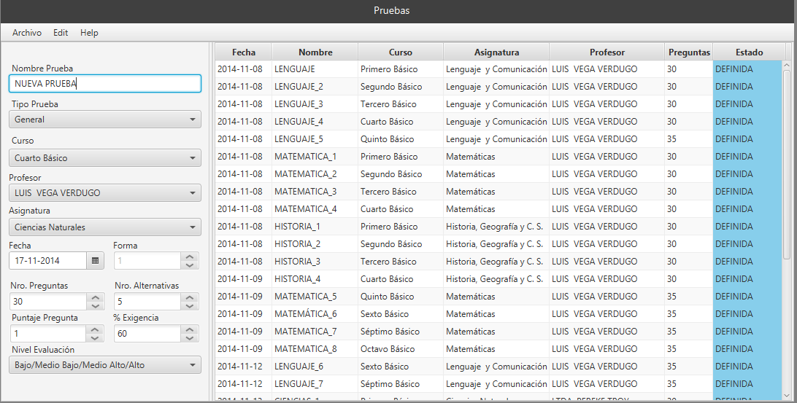
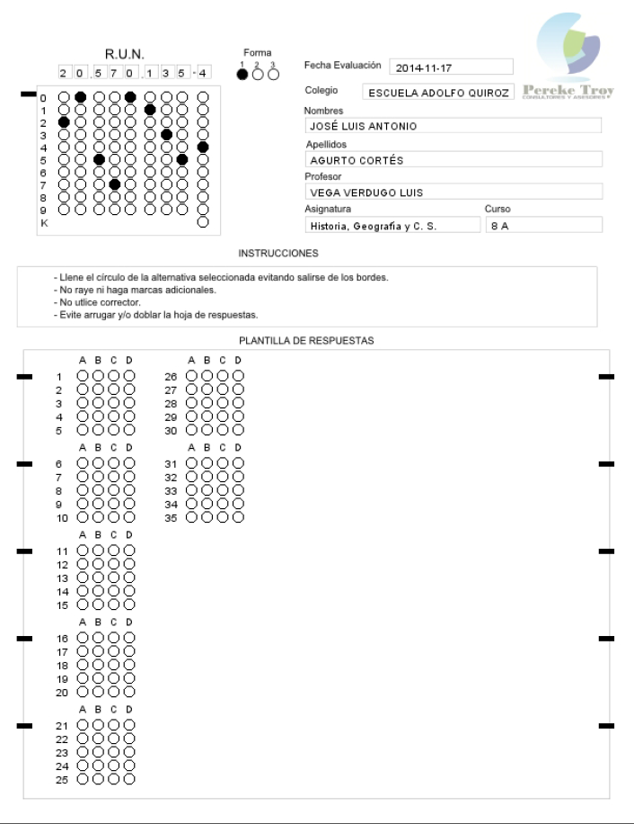
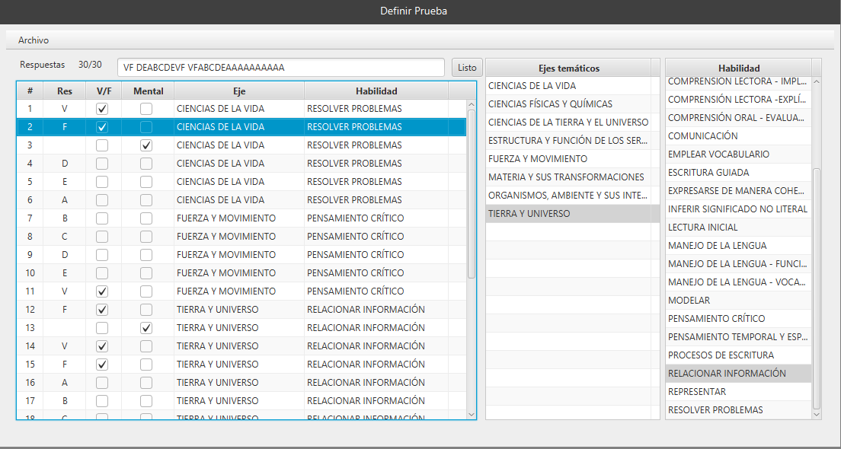
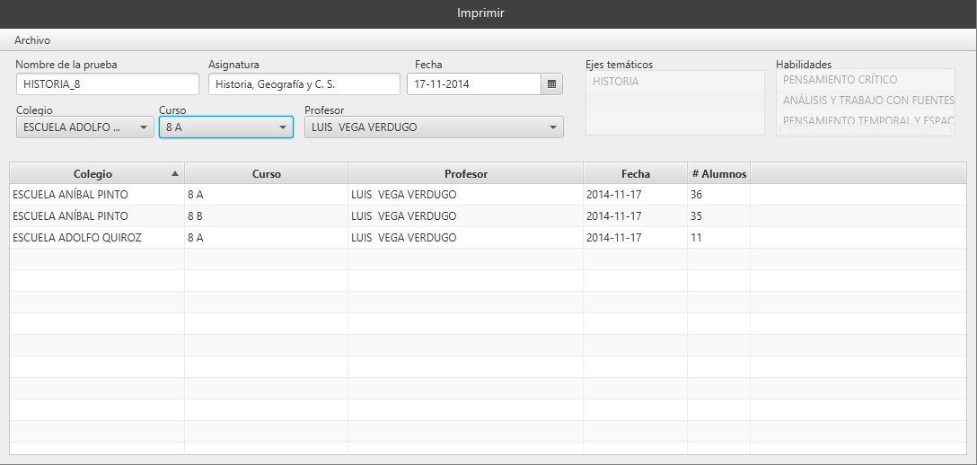
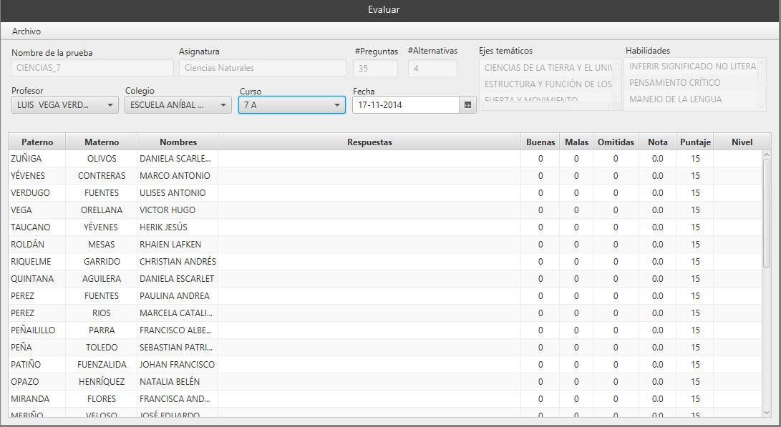
Pruebas
Las pruebas pueden ser aplicadas a más de un curso del mismo nivel.
Se define nivel (curso) al que se aplica, asignatura asociada, número de preguntas de la prueba(de 15 a 90), número de alternativas (3 a 5) y nivel de evaluación.
Las respuestas se definen de forma muy simple, permitiendo definir alternativas Verdadero/Falso y alternativa de cálculo. Se asocia a cada pregunta un eje temático y una habilidad.
La impresión de la prueba genera un archivo PDF con las pruebas de cada curso, en donde cada hoja tiene asociado el nombre del alumno y su rut.
La evaluación de una prueba se puede realizar de dos formas:
Desde imágenes que han sido escaneadas, desde cualquier escáner. Las condiciones son 300dpi y que sea una imagen formato PNG o JPG.
Manual, ingresando las alternativas en el diálogo de evaluación.

Slide 5
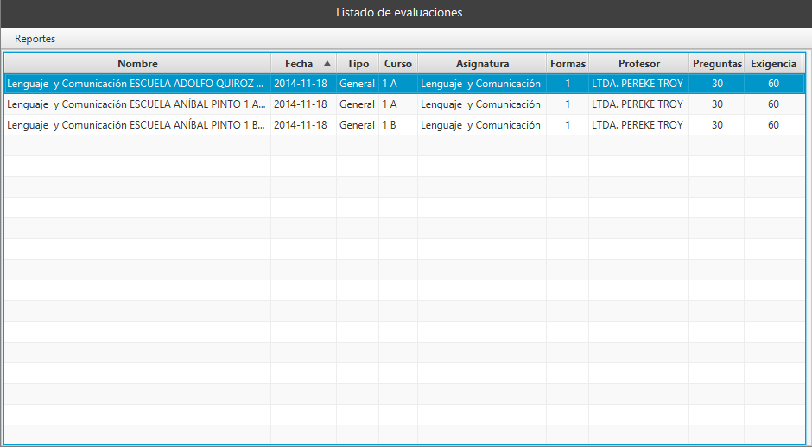
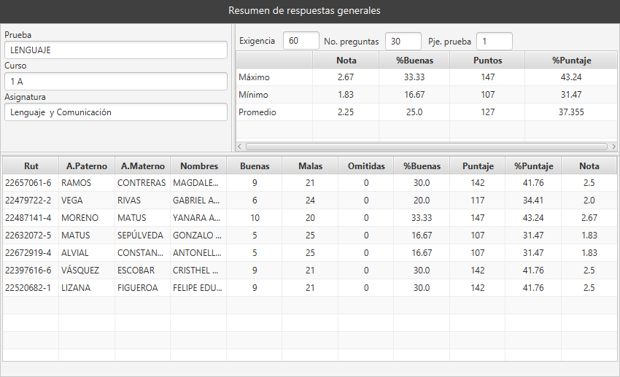
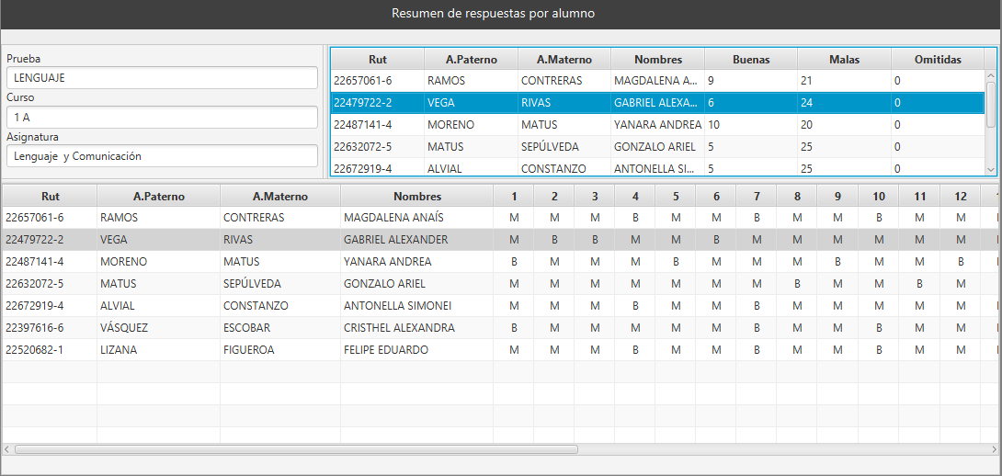
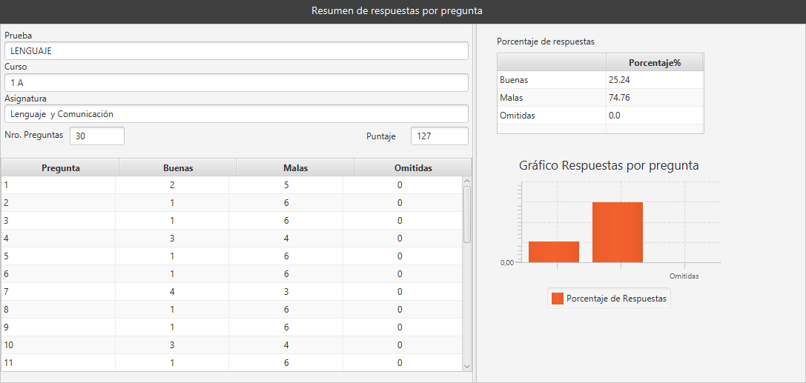
Informes

